Slide 1
Les industries technologiques dans NOTRE région
Entre ici ton nom
et la date de ton exposé
Classe :

Slide 2
Comment faire ton exposé ?
MODE D’EMPLOI
Dans ces espaces, tu peux écrire, ajouter des images pour remplir la diapositive avec le résultat de tes recherches sur les industries technologiques ...
Si tu as beaucoup de choses à raconter, tu peux créer de nouvelles diapositives.
Ici, tu trouveras une consigne et des pistes de réflexion pour répondre au sujet.
Des liens comme celui-ci te permettront d’enrichir ta réponse :http://www.les-industries-technologiques.fr/
Pour y accéder, c’est facile, il suffit de cliquer dessus.
Mais, bien entendu, rien ne t’empêche d’aller chercher d’autres sources pour compléter tes propos !
N’oublie pas d’effacer ce mémo dès que tu as terminé (sélectionne l’objet et fait « supprimer »).
N’hésite pas à supprimer cette page lorsque tu auras terminé ton exposé.
À chaque page, une note te guidera dans la construction de ton exposé !

Slide 3
L’industrie, qu’est-ce que c’est ?
Les industries technologiques dans NOTRE région
Que sais-tu de l’industrie ? Liste tous les mots qui s’y rapportent, et donnes-en une définition. Puis trouve 3 exemples d’objets.
Voici une vidéo sur les industries technologiques pour t’aider : http://www.les-industries-technologiques.fr/actualite/metiers-2/chacun-peut-trouver-sa-place-dans-les-industries-technologiques-/ Et voici un lien sur les produits de l’industrie que tu peux prendre comme exemple :
http://www.les-industries-technologiques.fr/industrie/dans-notre-quotidien/
L’industrie, c’est…
Exemple 1 : Tous les jours j’utilise… et c’est un produit de l’industrie.
Glisse ici une photo de ce produit.
Exemple 2 : Tous les jours j’utilise… et c’est un produit de l’industrie.
Glisse ici une photo de ce produit.
Exemple 3 : Tous les jours j’utilise… et c’est un produit de l’industrie.
Glisse ici une photo de ce produit.

Slide 4
Les industries technologiques regroupent 8 secteurs économiques
Les industries technologiques dans NOTRE région
Tu l’as vu, l’industrie est partout ! Mais qu’est-ce qu’une industrie technologique ? C’est une
industrie qui repose entre autres sur la recherche et l’innovation.
Cite des produits pour chacun des 8 secteurs économiques (un secteur économique regroupe des familles de produits assez proches pour être commercialisés ensemble).
Pour découvrir les secteurs, c’est par ici : http://www.les-industries-technologiques.fr/industrie/tous-les-secteurs/
Secteurs économiques | Exemples de produit
Industrie aéronautique et spatiale
Industrie automobile
Équipements mécaniques
Industrie navale
Industrie ferroviaire
Industrie métallurgique
Équipements énergétiques
Électrique, électronique, numérique et informatique

Slide 5
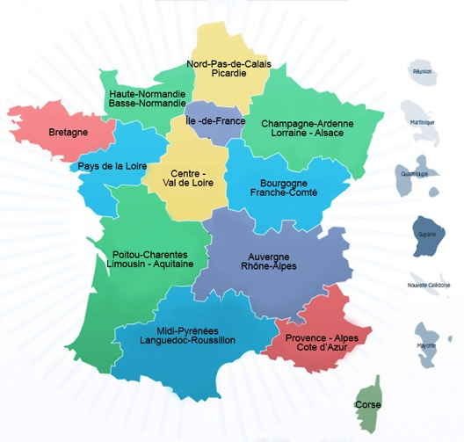
Notre région
Les industries technologiques dans NOTRE région
Entre ici le nom de ta région
Depuis le 1er janvier 2016, la France compte 13 régions !
Entoure grâce au cercle orange la région de ton collège, puis effectue quelques recherches pour comprendre l’importance des industries technologiques dans cette région. Est-elle fortement industrialisée ? Justifie ta réponse.
Voici un lien pour savoir quelles entreprises industrielles se trouvent dans ta région :
http://industrie.usinenouvelle.com/classement-industrie?region=10&secteur=
Tu trouveras d’autres liens sur les industries technologiques de ta région dans la sitographie.

Slide 6
Les secteurs des entreprises de … (entre ici le nom de ta région)
Les industries technologiques dans NOTRE région
Les secteurs présents dans notre région sont :
Le naval
L’aéronautique et le spatial
La métallurgie
Le ferroviaire
L’automobile
L’électrique, l’électronique, le numérique et l’informatique
Les équipements énergétiques
La mécanique
3 des entreprises de notre région et les secteurs industriels correspondants
1. Nom de l’entreprise
Nom du secteur
2. Nom de l’entreprise
Nom du secteur
3. Nom de l’entreprise
Nom du secteur
Supprime les secteurs qui ne sont pas représentés dans ta région.
Jette un œil à ce lien pour répondre :
http://industrie.usinenouvelle.com/classement-industrie?region=&secteur=
Parmi le top 100 des entreprises de ta région, quels sont les secteurs les plus représentés ?
Quelles sont les 3 principales entreprises ? À quel secteur appartiennent-elles ?
Attention, prends seulement en compte les 8 secteurs du diaporama et réfléchis au nouveau découpage des régions françaises

Slide 7
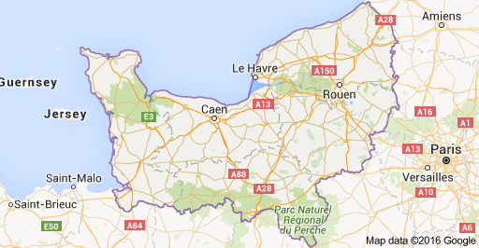
3 entreprises industrielles de … (entre le nom de ta région)
Les industries technologiques dans NOTRE région
Renault Trucks à Blainville-sur-Orne
Snecma à Vernon
En t’appuyant sur cet exemple, glisse une carte de ta région et localise les 3 entreprises industrielles qui représentent le plus ta région.
Rappelle leur secteur d’activité, et précise pour chacune le nombre d’employés.
Voici un lien des entreprises
industrielles par région :
http://industrie.usinenouvelle.com/classement-industrie?region=10&secteur=
Tu peux aussi chercher ici : http://www.observatoire-metallurgie.fr/etudes
DCNS à Cherbourg

Slide 8
Les produits « made in (entre ici le nom de ta région) »
Les industries technologiques dans NOTRE région
Photo
La fiche descriptive :
Choisis un exemple de produit fabriqué dans ta région et présente-le rapidement.
Tu peux chercher sur le site des industries technologiques de ta région pour répondre à cette question : http://uimm.fr/annuaire-des-chambres-syndicales-territoriales

Slide 9
Comment fait-on… ?
Les industries technologiques dans NOTRE région
Étape 1 : Étude de marché
Étape 2 : …
Étape 3 : …
Explique avec tes mots de quoi il s’agit.
Explique avec tes mots de quoi il s’agit.
Explique avec tes mots de quoi il s’agit.
Mais au fait, sais-tu comment on fabrique ce produit ?
Décris sur cette diapositive ainsi que la suivante les étapes du cycle de développement du produit industriel que tu viens de présenter à la page précédente.
Pour t’y aider, voici un lien utile :
http://www.les-industries-technologiques.fr/industrie/le-cycle-de-vie-dun-produit/
Étape 4 :…
Explique avec tes mots de quoi il s’agit.

Slide 10
Comment fait-on… ? (suite)
L’INDUSTRIE DANS NOTRE RÉGION
Étape 5 : …
Étape 6 : …
Étape 7 : …
Explique avec tes mots de quoi il s’agit.
Explique avec tes mots de quoi il s’agit.
Explique avec tes mots de quoi il s’agit.
Étape 8 :…
Étape 9 : Recyclage
Explique avec tes mots de quoi il s’agit.
Explique avec tes mots de quoi il s’agit.

Slide 11
Ce qu’il faut retenir
Les industries technologiques dans NOTRE région
L’essentiel sur les industries technologiques dans notre région
J’ai appris…
Résume ce que tu as appris sur les industries technologiques dans ta région.
Note quatre points qui te semblent essentiels.

Slide 12
Bilan
Les industries technologiques dans NOTRE région
Explique ce que t’a apporté ce travail et les difficultés que tu as rencontrées.

Slide 13
ANNEXE : BANQUE DE RESSOURCES
Sujets | Sources en ligne
Cycle de développement d’un produit industriel | http://www.les-industries-technologiques.fr/industrie/le-cycle-de-vie-dun-produit/
Secteurs industriels | http://www.les-industries-technologiques.fr/industrie/tous-les-secteurs/
Les industries technologiques au quotidien | http://www.les-industries-technologiques.fr/actualite/metiers-2/chacun-peut-trouver-sa-place-dans-les-industries-technologiques-/ http://www.les-industries-technologiques.fr/industrie/dans-notre-quotidien/
Les formations par région | http://www.onisep.fr/Voie-Pro/J-entre-par-ma-region/
Les industries par région | http://industrie.usinenouvelle.com/classement-industrie?region=5 http://www.prefectures-regions.gouv.fr/ http://www.usinenouvelle.com/ http://www.alsaeco.com/observatoires/cci/chiffres-et-statistiques-industrie http://www.insee.fr/fr/insee_regions/auvergne/themes/dossier/dossier17/e_dossier17_chp4.pdf http://www.observatoire-metallurgie.fr/etudes/ http://uimm.fr/annuaire-des-chambres-syndicales-territoriales http://www.onisep.fr/Voie-Pro/J-entre-par-ma-region/
Retrouve ici tous les liens qui t’ont été proposés dans ce diaporama. Tu peux l’enrichir avec les sources que tu auras trouvées.

Slide 14
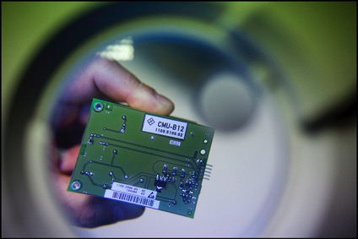
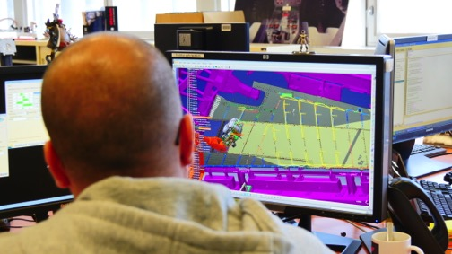
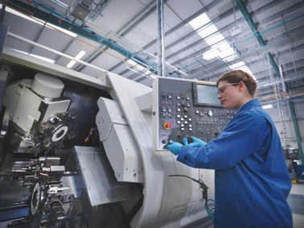
ANNEXE : BANQUE D’IMAGES
ANNEXE : BANQUE D’IMAGES
Voici une série d’images pour t’aider à illustrer ton exposé.
Les images sont à utiliser uniquement dans le cadre de ce diaporama.
Tu peux supprimer cette diapositive lorsque ton exposé sera finalisé.

Slide 15
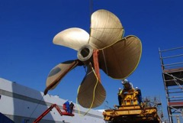
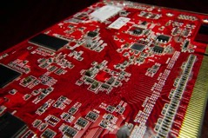
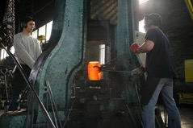
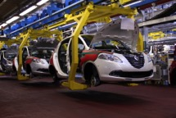
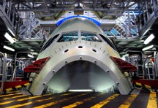
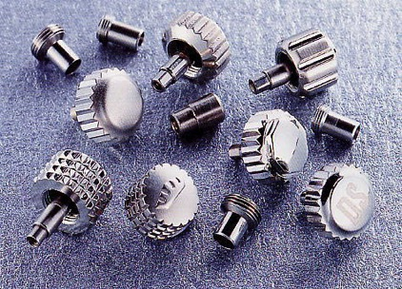
ANNEXE : BANQUE D’IMAGES
Les images sont à utiliser uniquement dans le cadre de ce diaporama.
Tu peux supprimer cette diapositive lorsque ton exposé sera finalisé.
Liens cliquables

Slide 16
ANNEXE : BANQUE D’IMAGES – CRÉDITS PHOTOS
Les images sont numérotées en partant du coin supérieur gauche et en allant horizontalement puis en descendant d’une ligne et ainsi de suite par ordre croissant.
Couverture : © Bernard Biger, STX France
Image 1 : © Julien Goldstein
Image 2 : © UIMM 2015
Image 3 : © 2013 Les Industries Technologiques – Tous droits réservés (Photos © DR) avec la collaboration de l’UIMM Franche-Comté
Image 4 : pas de crédit photo
Image 5 : © CNES juillet 2004
Image 6 : © Agence Qui Est
Image 7, 8, 9, 10, 11, 12, 13, 14, 15 : © UIMM

